Slide 1
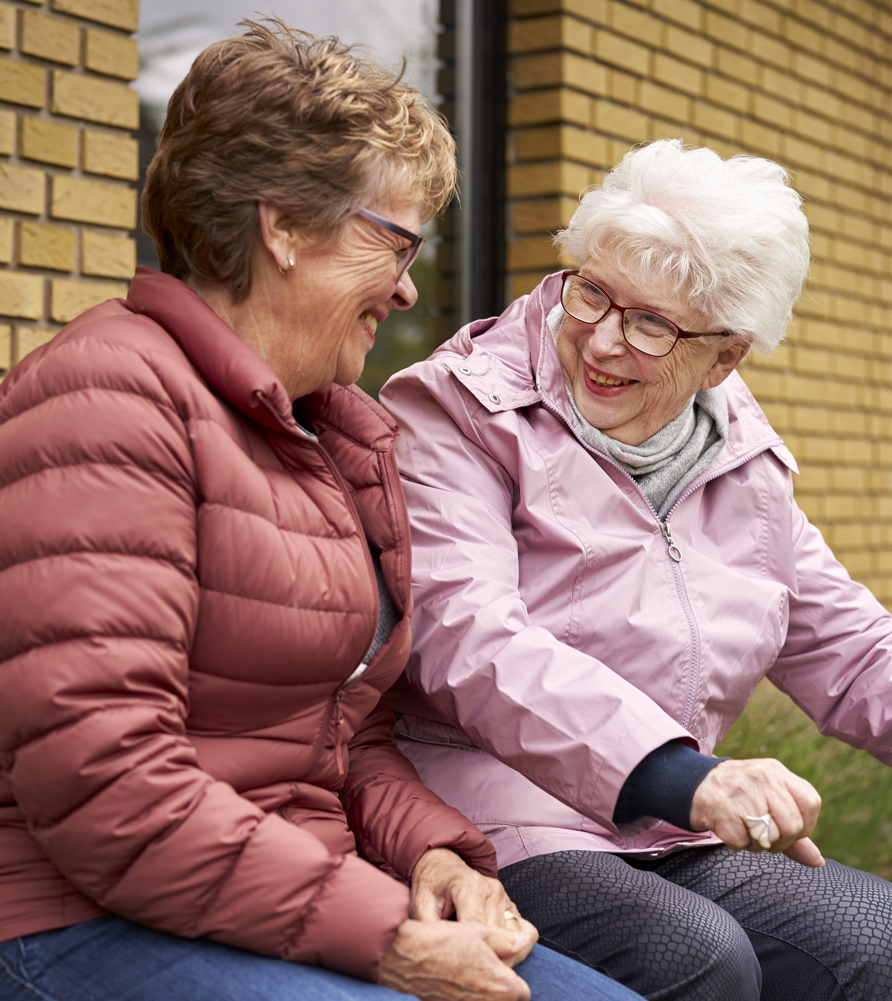
Årsberetning 2024
Årsmøde 2025

Slide 2
Ældre Sagens 20.600 frivillige er uvurderlige
20.600 frivillige i Ældre Sagen spiller en uvurderlig rolle for alle dem, de hjælper og for
Ældre Sagens aktiviteter
20.600 frivillige skaber sociale netværk og fællesskaber, der gavner den enkelte
20.600 frivillige skaber aktiviteter, der inviterer ældre, der føler sig ensomme,
ind i fællesskaber
20.600 frivillige er med til at løse tunge samfundsopgaver, fx indenfor digitalisering, sundhed og ensomhed
Tæt på 110.000 arrangementer og aktiviteter i de 215 lokalafdelinger i 2024

Slide 3
Vi kæmper, påvirker og bygger broer
Vi bekæmper ensomhed, bl.a. i mandefælleskaber, i vores lokalafdelinger.
Vi har fået en ny anonym telefonlinje for ældre.
Vi bygger bro mellem ældrepleje og sundhed.
Vi påvirker ældrereformen.
Vi bekæmper it-svindel.
Vi støtter og hjælper pressede pårørende.
Vi har 48.000 rådgivninger om året.

Slide 4
Et travlt år for frivillige i Ældre Sagen
Generationsmøder i børnehave og skole
Flere frivillige – Rekrutteringsugen
Folkebevægelsen mod Ensomhed dækker
alle aldre
”Danmark Spiser Sammen” i uge 17 og 45
Flere demensvenlige lokalafdelinger
Over 200 mandefællesskaber
Reparationscaféer for klima og fællesskab
Mere end 5000 besøgsvenner landet over
Ældretelefonen en anonym samtalelinje for ældre
450 Telefonvennepar
Kurser for bestyrelser og nye formænd

Slide 5
Et travlt år for frivillige i Ældre Sagen
Vågetjenesten hjælper – også på bosteder
Digital bisidderhjælp
Mange besøgsvenner
Hunden med på besøg
Tryghedsopkald – en god start på dagen
Drømmeløber – opfyld drømme og gør en forskel
Webakademiet om MitID, MobilePay og Rejsekort
Kurser i kunstig intelligens (AI)
Frivillige inden for velfærdsteknologi
Lokal ældrepolitik og et Rejsehold
Fælles indsats om flere plejehjemspladser

Slide 6
Indflydelse på ældrepolitik i 2024
Drømmekommunen – ældre føler sig set, hørt og lyttet til
13 forskere i gang under Fremtidsstudiet
Vi bygger bro mellem ældrepleje og sundhed
Sunde tænder skal prioriteres
Ældre Sagen kæmper for en rimelig pension
Ældre Sagen påvirker ældrereform 2024
Vi bekæmper it-svindel
Ældre kan stadig betale med 1000-kronesedlen
Pårørende bliver mere og mere pressede

Slide 7
Politiske resultater i 2024 (fra aeldresagen.dk)
Borgerrådgivning kan fortsætte – retssikkerheden styrkes
Ældre Sagen har sammen med Retssikkerhedsnetværket fået gennemført, at Borgerrådgivningsordningen fortsætter, og kommunerne fortsat kan sikre borgernes retssikkerhed.
Tre nye initiativer mod digital svindel
Ældre Sagen kæmper for, at befolkningen – især ældre – skal beskyttes bedre mod digital svindel. Nu er flere nye initiativer vedtaget.
Forbedret retssikkerhed for plejehjemsbeboere
Ældre Sagen har sikret vigtige ændringer i reglerne om magtanvendelse.
Vi har kæmpet for at beboere på plejehjem kan fravælge måltider
Beboerne skulle betale for måltider, de ikke fik, medmindre de afbestilte halvanden måned i forvejen.
Ældre Sagen har forsvaret kontantbetalingerne
Ældre Sagen været en afgørende stemme i, at erhvervsministeren har skiftet mening og ændret et lovforslag om kontantbetalinger til fordel for forbrugerne.

Slide 8
Politiske resultater i 2024
Længe ventet ældrereform vedtaget
Ældre Sagen har kæmpet indædt for et eftersyn af ældreplejen i Danmark.
Vi presser på for højere ambitioner i ældrereformen
Ældre Sagen har i medierne lagt massivt pres på regeringen for at få hævet ambitionsniveau i den forestående reform.
Vi er med i ny aftale mod digital svindel
Ældre Sagen har indgået en aftale med Finanssektoren, regeringen og Teleindustrien. Aftalen består i flere initiativer mod digital svindel.
Ny afgørelse sikrer lettere adgang til kompressionshjælpemidler
Ældre Sagen har siden 2023 arbejdet ihærdigt for at sikre bedre vilkår for ældre, der har brug for kompressionshjælpemidler.

Slide 9
De lokale PR- og kommunikationsfrivillige
Flere og flere frivillige interesserer sig for at arbejde med lokal presse
Arbejdet med lokal presse giver omtale, kendskab og indflydelse
Ældre Sagens budskaber, undersøgelser og tal når bredt ud
Det lokale pressearbejde skal sikre, at Ældre Sagen når de regionale og lokale medier
2024 blev endnu et år med mange borgermøder for at diskutere kommunernes økonomi og politiske prioriteringer
Mange lokalafdelinger har debatteret ældrepleje gennem debatindlæg, læserbreve og interviews til lokalaviser

